Slide 1
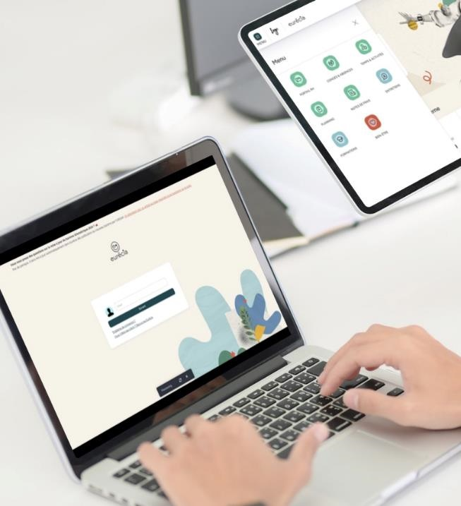

Tout savoir sur le module
Notes de Frais
UTILISATEUR
Dernière mise à jour
Mars 2026

Slide 2

Usage collaborateur
Programme de la formation
Circuit de validation d’une note de frais
Ajouter vos dépenses
Soumettre à validation mes notes de frais
Consulter l’avancement de mes notes de frais
USAGE Manager
Valider une note de frais

Slide 3
Usage collaborateur
01

Slide 4
Circuit de validation d’une note de frais

Slide 5



Circuit de validation d’une note de frais
Création
Nouvelle
Note de Frais
Utilisateur
Demande
d’informations
complémentaires
Validation
Refus
Manager
Contrôle + Validation
+ Statut à rembourser
Contrôle +
Demande d’informations
complémentaires
Remboursement
Comptable

Slide 6
Ajouter vos dépenses

Slide 7
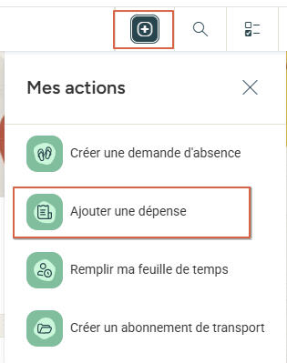
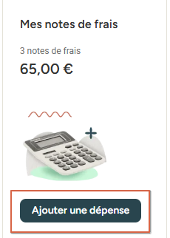
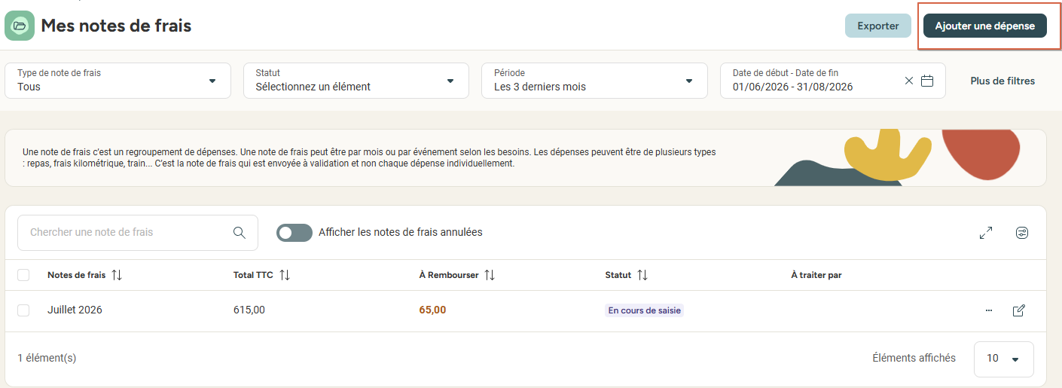
Collaborateur
Ajouter vos dépenses
Pour ajouter vos dépenses, plusieurs manières :
  Dans le bandeau supérieur, cliquez le de « Mes actions » ​
  Dans la page d’accueil, cliquez sur Ajouter une dépense dans la rubrique « Ce qui me concerne "
  Dans Menu > Notes de Frais > Mes notes de Frais, cliquez sur Ajouter une dépense :

Slide 8
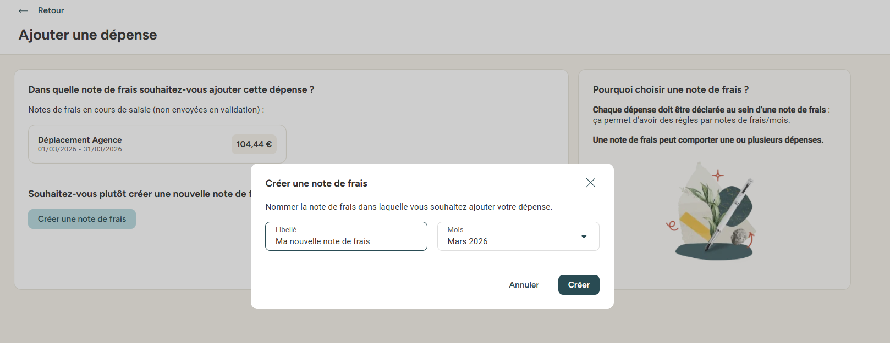
Collaborateur
Regrouper vos dépenses par mois
  Par défaut, Eurécia vous propose d’ajouter votre dépense dans une NDF en cours de saisie ou de créer une nouvelle note de frais pour le mois en cours.
  Vous pouvez modifier le mois de la note de frais en cliquant sur la liste déroulante de droite.

Slide 9
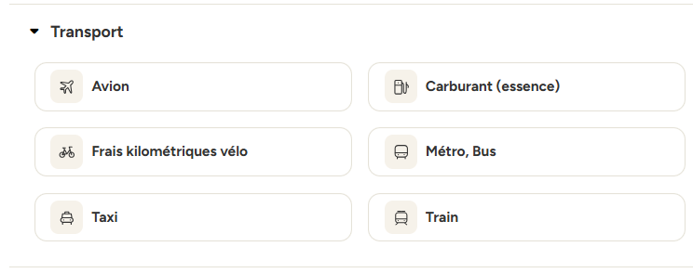
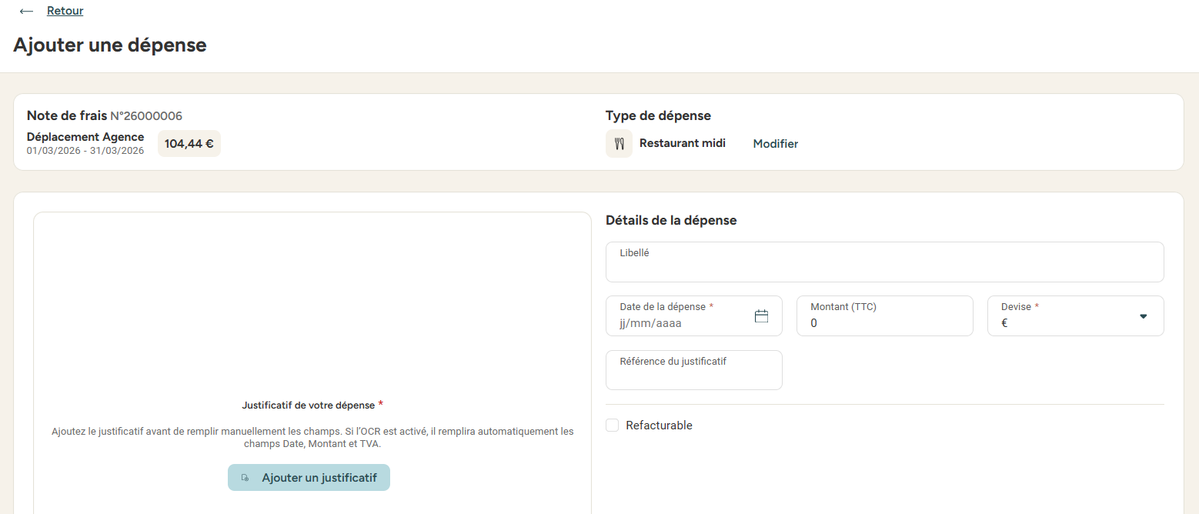
Collaborateur
ajouter vos dépenses
  Sélectionner la dépense - Celle-ci peut être regroupée par catégories
  Ajouter le justificatif - L'OCR aide à remplir automatiquement la date – montant – tva. A défaut vous pouvez saisir manuellement les éléments.

Slide 10
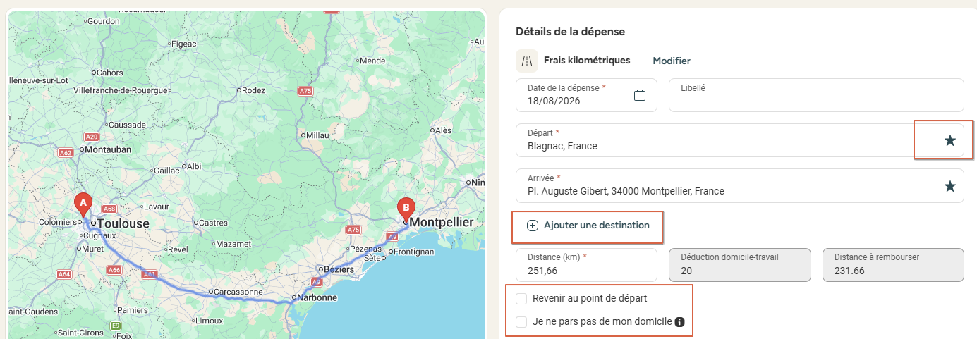
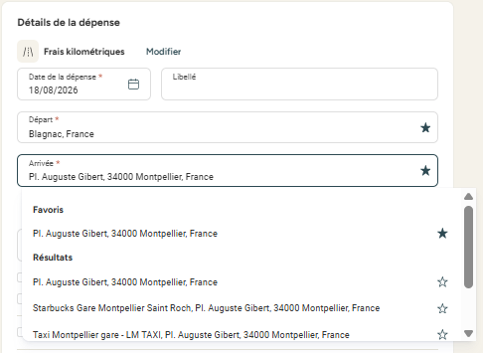
Collaborateur
Focus frais kilométriques
  Lors de la saisie de frais kilométriques, vous pouvez saisir des étapes et/ ou récupérer des adresses favorites( 5 adresses favorites max ).
Revenir au point de départ vous permet de ne pas saisir l'étape de retour sur Toulouse et double le nombre de kilomètres.
Je ne pars pas de mon domicile permet de ne pas déduire automatiquement les kilomètre de mon domicile - travail.

Slide 11
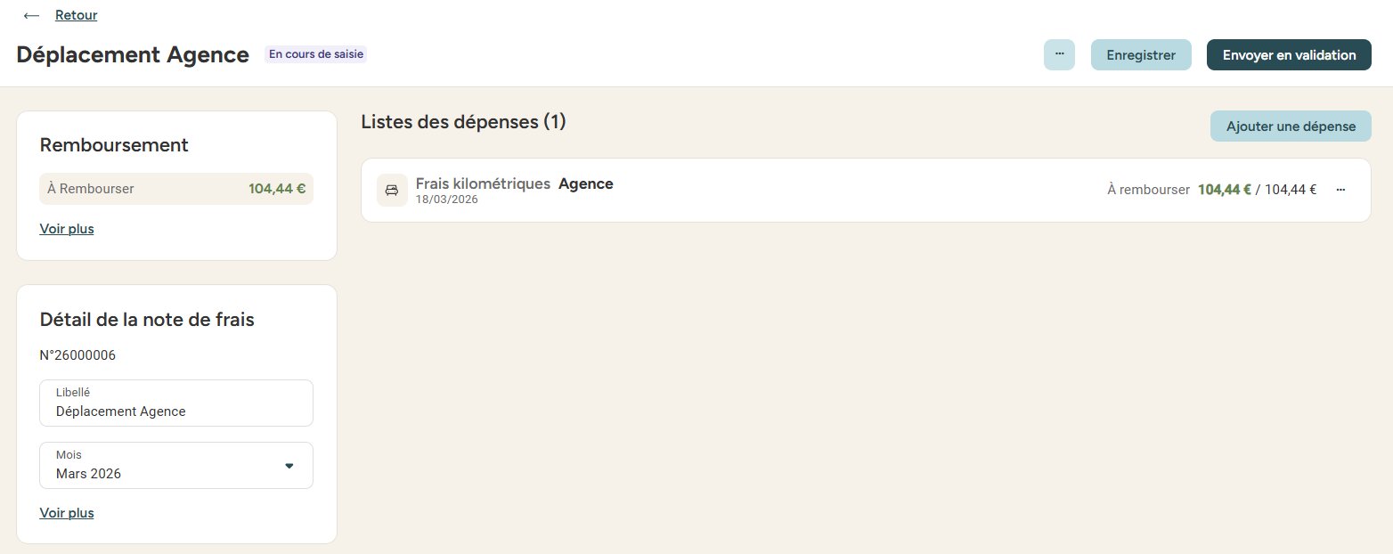
Collaborateur
Envoyer en validation vos NDF
  Une fois la totalité de vos dépenses renseignées et enregistrées, vous pouvez soumettre la note de frais à validation :

Slide 12
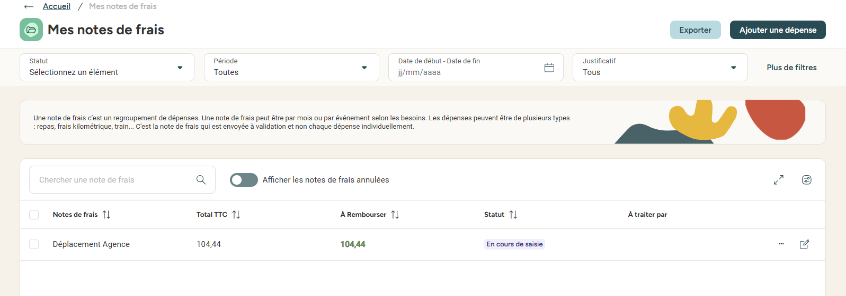
Collaborateur
Consulter l’avancement de mes notes de frais
  Gardez un œil sur l’état d’avancement de vos NDF et soyez notifié dès que le remboursement est réalisé à partir du Menu > Notes de frais > Mes notes de frais :

Slide 13
Usage manager
02

Slide 14
Valider une note de frais

Slide 15
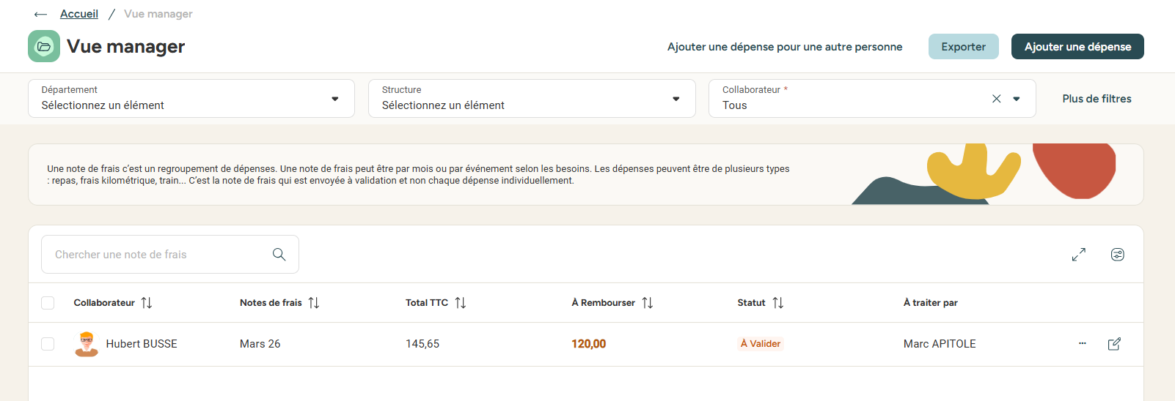
Manager
Validation des notes de frais
Vous pouvez valider ou refuser les notes de frais :
Depuis la notification
Depuis « Mes tâches »
Depuis le Menu – Vue manager - Consultation/Validation

Slide 16
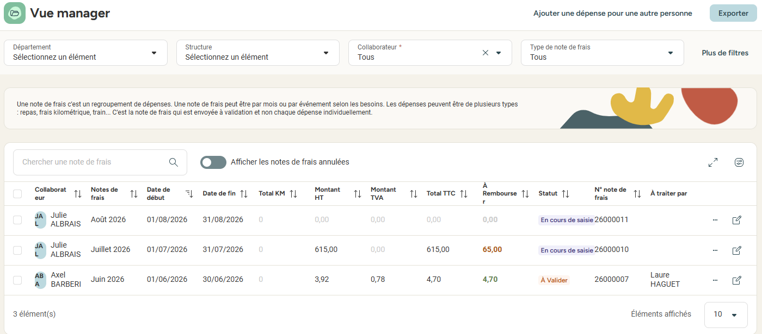
Manager
Validation des notes de frais
La liste des notes de frais est classée par :
  Collaborateur
  Période
  Détails de la note (Km, HT, TVA, TTC, Net à Rembourser, Statut, N° Pièce, «à traiter par »)
  Les filtres permettent de ne retenir que
  les notes de frais d’un département,
  d’une structure, d’un collaborateur, d'un statut
  Ou encore d’afficher les notes de frais
  - à valider
  - à rembourser,
  - remboursées
  - refusées

Slide 17
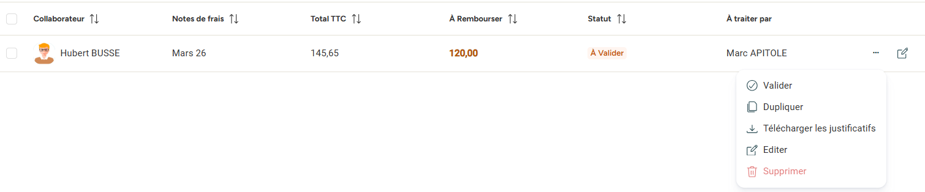
Manager
Validation des notes de frais
La note de frais peut être validée en un clic :

Slide 18
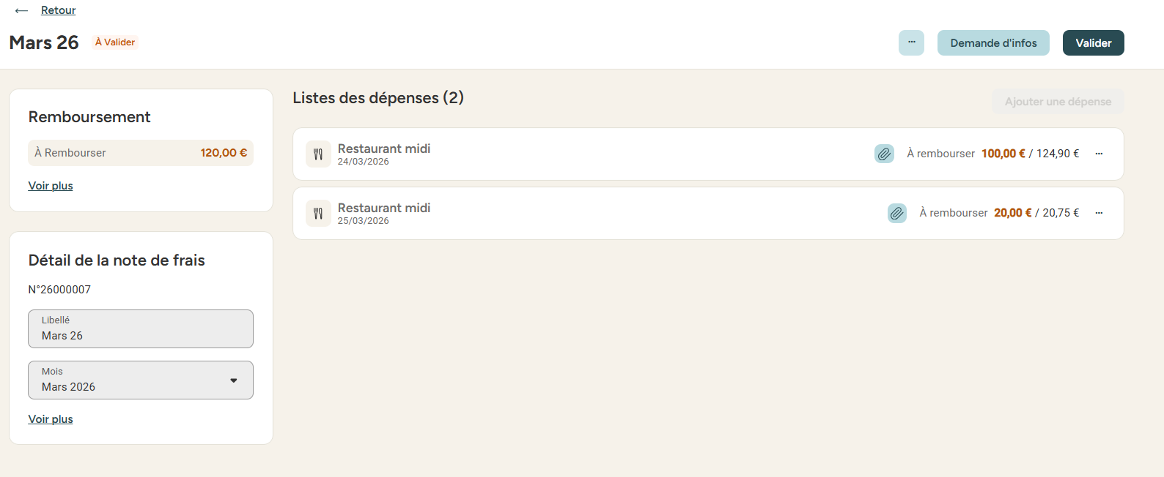
Manager
Validation des notes de frais
Vous pouvez aussi accéder au détail de la note de frais en cliquant sur celle-ci dans la liste.
  Depuis ce détail, vous pouvez « Demander plus d’informations », « Ajouter des dépenses » oubliées en cliquant au préalable sur « … > Modifier » ou bien valider directement la note de frais pour lancer le processus de remboursement.

Slide 19
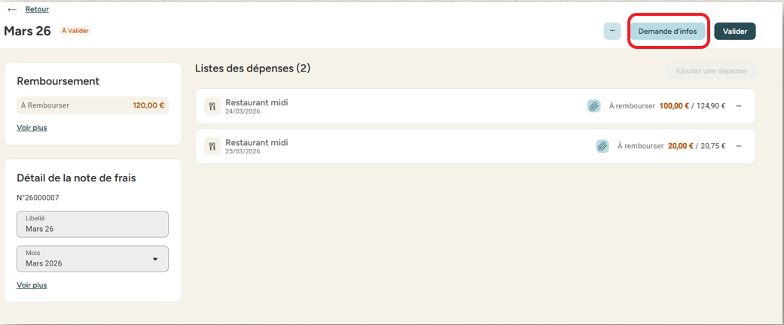
Manager
Demande d’inFOS
Depuis le détail de la note de frais, vous pouvez demander un complément d’information au collaborateur en cliquant sur « Demande d’infos ». La note de frais est renvoyée au collaborateur qui peut ainsi répondre à votre demande, modifier sa note de frais et renvoyer sa note de frais à validation.

Slide 20
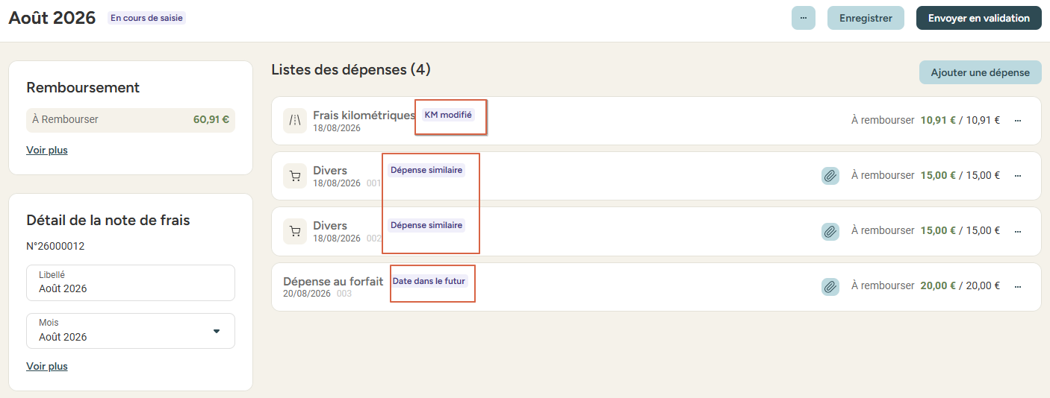
Manager
FoCUS informations des depenses
Depuis le détail de la note de frais, vous pouvez visualiser à l’aide des tags , si les kms ont été modifiés, si la date de la dépense est dans le futur ou encore si cette dépense est similaire à une autre.

Slide 21
Ajout dépense pour l'équipe
02

Slide 22
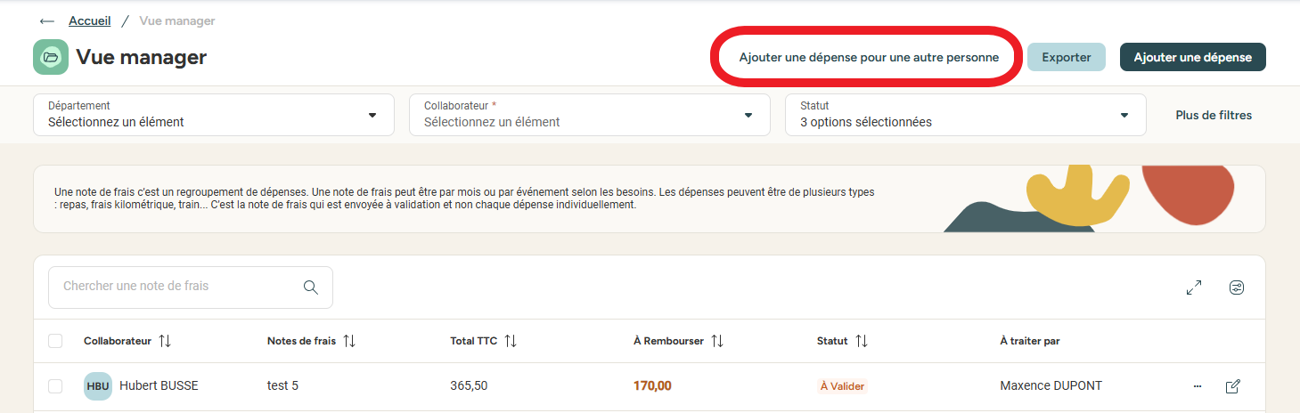
Manager
SAISiE des notes de frais pour l'equipe
En tant que manager, depuis le menu « Notes de frais » / « Consultation / Validation , vous pouvez saisir une note de frais pour l'un de vos subordonné en cliquant sur le bouton " Ajouter une dépense pour une autre personne "

Slide 23
Une question sur notre solution ?
Toutes vos réponses à portée de main.
Adresse mail administrateur
Centre d'aide

